Slide 1
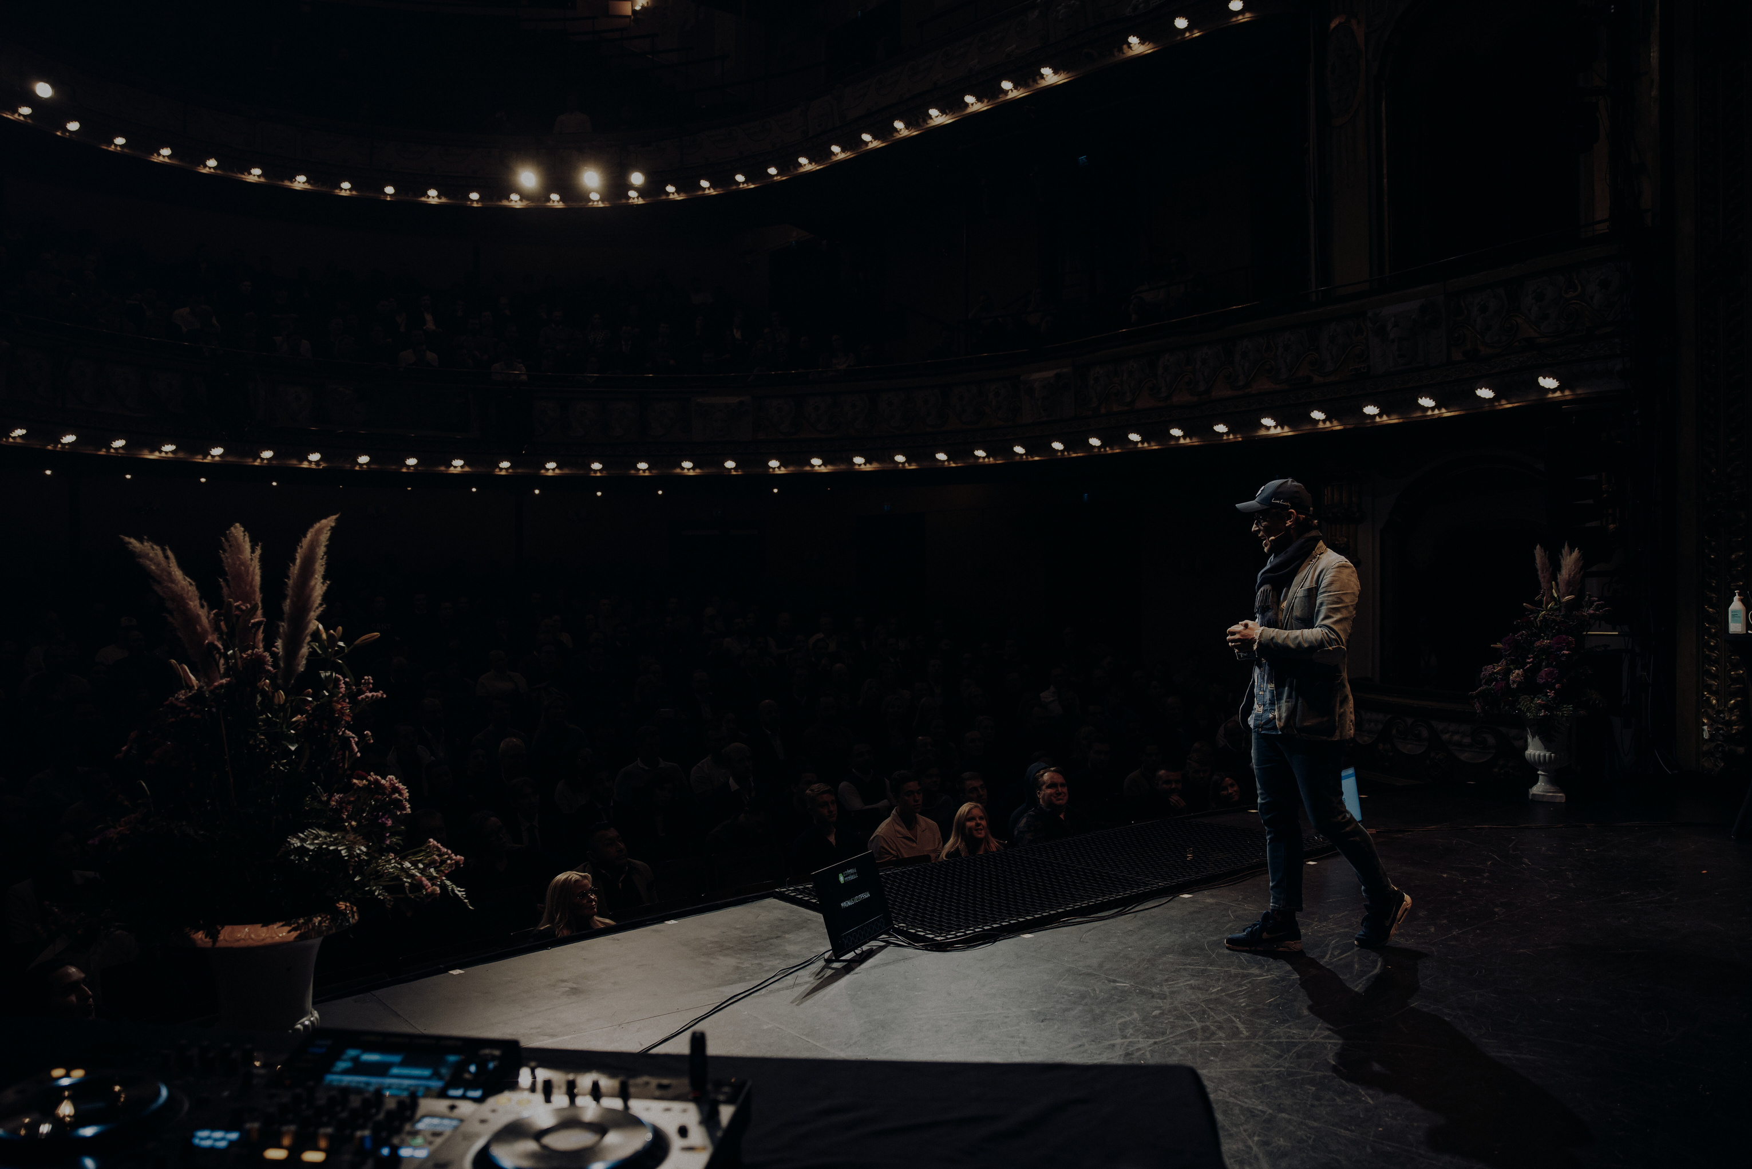


AFFÄRSPLAN
på 1 sida™
VÅR VISION
Vad är er vision? Den ska
vara kittlande, spänstig och
nästan omöjlig att nå.
VÅR AFFÄRSIDÉ
Beskriv er affärsidé -
hur kommer det sig att ni
har ett existensberättigande.
VÅRA KÄRNVÄRDEN
& VÄRDERINGAR
Vilka viktiga kärnvärden och värderingar
finns i ert företag?
VÅRA ERBJUDANDEN
Vad erbjuder ni som gör er till en
attraktiv spelare på marknaden?
KUNDRELATIONER
Hur ska era kund-
relationer se ut?
(De 6 mänskliga behoven)
KUNDSEGMENT
Vem är er målgrupp, vem
är er viktigaste kund och vem
är drömkunden?
VÅRA NYCKELRESURSER
Vilka är era mest
värdefulla tillgångar?
VÅRA INKOMSTER
Var och hur skapar
ni era intäkter?
SAMARBETSPARTNERS
Vilka har ni och vilka
vill ni ha?
SÄLJKANALER
Vad har ni för
säljkanaler?
VÅRA NYCKELAKTIVITETER
Vad behöver ni kontinuerligt genom-
föra för att nå era mål?
FÖRSÄLJNINGSPARTNERS
Vilka har ni och vilka är era drömpartners?
VÅRA UTGIFTER
Var satsar ni kapital för
att uppnå era mål?
Copyright © 2025 and beyond - Magnus Helgesson

